Slide 1
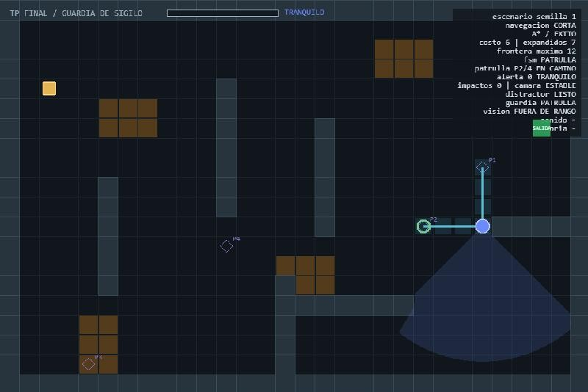
Guardia de Sigilo
IA para NPC — TP final integrador
PIAPC 2026 · UNRaf
Mateo Méndez · Natasha Pistarelli
Escenario generado con la semilla 1
Notes:
Presentamos Guardia de Sigilo: un juego de sigilo donde el NPC es un guardia con visión, oído y memoria. Partimos del laboratorio que dio la cátedra y le fuimos sumando lo trabajado en la materia.

Slide 2
El juego: llegar a la salida sin que te atrapen
Objetivo
Cruzar el nivel desde la izquierda hasta la salida verde.
Si el guardia te alcanza, perdés.
Con E tirás un objeto que hace ruido para distraerlo.
Cada partida puede ser un mapa nuevo.
WASD
B
Mover
BFS / A*
N
G
Ruta corta / segura
Otro escenario
E
R
Distractor
Reiniciar
Notes:
Mostrar el juego en vivo: moverse, apretar G para cambiar el mapa, N y B para cambiar navegación y búsqueda. El panel de arriba a la derecha muestra todo lo que decide la IA.

Slide 3
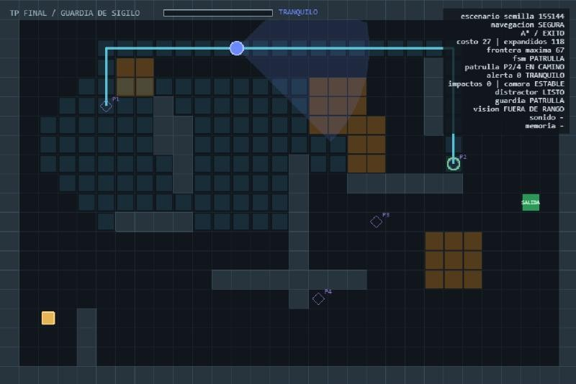
Cada escenario se genera y se valida
1 Todo sobre celdas libres
2 Camino a la salida (BFS)
3 Patrulla alcanzable
4 Guardia a ≥ 10 celdas
Notes:
Con G se generan paredes, zonas de riesgo (marrones), la salida y los puntos de patrulla al azar a partir de una semilla. Si el mapa no cumple las cuatro reglas se descarta y se prueba otro, hasta 50 veces. La patrulla recalcula sus rutas en cada mapa: a la izquierda ruta corta, a la derecha ruta segura esquivando las zonas.

Slide 4
Búsqueda: BFS y A*
BFS
A*
12
5
casilleros explorados
para la misma ruta
casilleros explorados
para la misma ruta
Explora en capas, como una onda. Encuentra la ruta con menos pasos, pero supone que todos cuestan lo mismo.
Usa la distancia Manhattan para ir primero hacia la meta. Misma ruta, menos exploración, y acepta costos por celda.
Mapa de prueba de 5x3 sin obstáculos: los dos encuentran la ruta de 4 pasos.
Notes:
En el juego se ve con la tecla B: la línea celeste es la ruta y los cuadraditos azules lo explorado. BFS explora mucho más. DFS no lo usamos porque no garantiza el camino más corto.

Slide 5
Navegación: ruta corta y ruta segura
Ruta corta
Ruta segura
16
6
de costo si cruza
3 zonas de riesgo
de costo dando
un rodeo de 6 pasos
Todas las celdas cuestan 1. El guardia va derecho aunque pise zonas de riesgo.
Con A*: pisar una zona cuesta 5, así que prefiere el rodeo.
Con BFS: no maneja costos, entonces las zonas se prohíben; si no hay otro camino, usa la ruta corta.
Notes:
Se cambia con N. Lo importante: el costo lo puede usar A*, BFS no. Por eso con BFS la ruta segura funciona como una prohibición. En algunos mapas las dos rutas coinciden porque no hay zonas en el camino.

Slide 6
La IA del guardia: percibe, recuerda y decide
te ve
Visión
PATRULLA
PERSECUCIÓN
Cono de 90° y 220 px; las paredes la cortan
Oído
llega al
punto
te pierde
Sonidos dentro de 190 px
VOLVER
INVESTIGAR
Memoria
Última posición donde te vio u oyó
3 s sin
encontrarte
Notes:
Es una máquina de estados finitos. Si te ve desde cualquier estado, te persigue. Si te pierde, va a la última posición conocida y espera 3 segundos. Si no te encuentra, vuelve al punto de patrulla más cercano. Si oye un ruido mientras patrulla, va a investigarlo. La visión tiene prioridad sobre el sonido.

Slide 7
Cómo lo desarrollamos: primero la spec
GDD
Spec
Plan
Código
Prueba
Spec de ejemplo
Generación de escenarios:
qué varía y qué no
4 reglas de validez
cómo comprobarlo: 200 mapas válidos
Lo que decidimos
Seguir con Guardia de Sigilo
Comparar ruta corta y ruta segura
Aprobar cada diseño antes de programar
Integrar después de probar jugando
Correcciones al probar
BFS no maneja costos: prohíbe zonas
Espera de 3 s desde que llega
Sin clic ni tecla P: chocaban con la FSM
Salida dibujada sobre el panel
Notes:
Trabajamos con un asistente de IA (Claude) en lugar de OpenCode, con el mismo flujo: escribir la spec, revisar el plan, implementar y validar con npm run validate. Resultado final: 114 pruebas automáticas aprobadas. Las decisiones del medio son de ustedes: explicar por qué eligieron seguir con el guardia y la ruta segura. Las correcciones de la derecha surgieron al probar el juego con el asistente.

Slide 8
Conclusiones
Funciona
Limitaciones
Mejoraríamos
Mapas distintos y siempre jugables
La patrulla se adapta a cada mapa
Dos búsquedas y dos navegaciones seleccionables
Un solo guardia
La ruta segura con BFS es todo o nada
Gráficos muy simples
Varios guardias que se coordinen
Zonas de riesgo que cambien en el juego
Evasión local de obstáculos
Notes:
Cerrar con la demo: generar dos o tres mapas, cambiar a ruta segura y mostrar que el guardia rodea las zonas marrones.

